Slide 1
সবাইকে শুভেচ্ছা

Slide 2
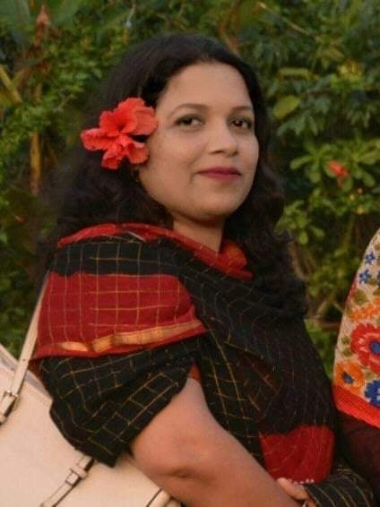
শিক্ষক পরিচিতি
নাম: শামিমারা বেগম
(সহকারি শিক্ষক)
টাউন মডেল বালক সরকারী প্রাথমিক বিদ্যালয়
হবিগঞ্জ সদর, হবিগঞ্জ

Slide 3
পাঠ পরিচিতি
বিষয়: বাংলা শ্রেণী: ৩য়
পাঠ: আমাদের গ্রাম
পাঠ্যাংশ: আমদের ছোট ---------বাঁচাইছে প্রাণ।
সময়: ৪০ মিনিট।

Slide 4
শিখনফল
আজকের পাঠ শেষে শিক্ষার্থীরা----
শোনা: 1.3.2নির্দেশ শুনে পালন করতে পারবে |
1.3.4 প্রশ্ন শুনে বুঝতে পারবে ।
বলা: ১.3.২ প্রশ্ন করতে ও উত্তর দিতে পারবে।
পড়া: 1.৪.১ পাঠ্যপুস্তকের শব্দ শ্রবনযোগ্য স্বরে আবৃত্তি করতে পারবে।
লেখা: 1.৪.২ যুক্তবর্ণ ব্যবহার করে শব্দ লিখতে পারবে।

Slide 5
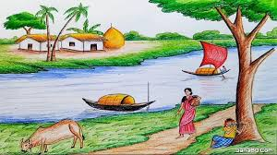
এসো আমরা ছবি দেখি -----

Slide 6
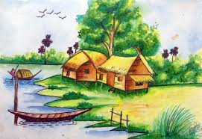
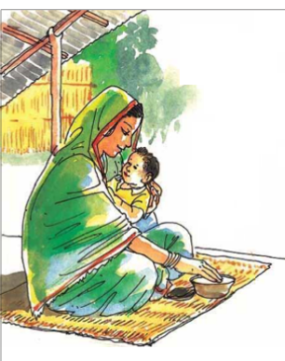
গ্রামের ছবি
মায়ের ছবি

Slide 7
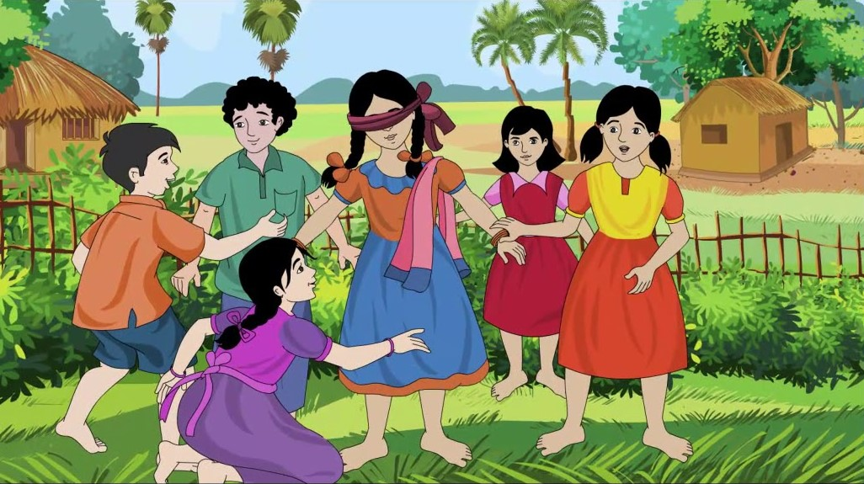
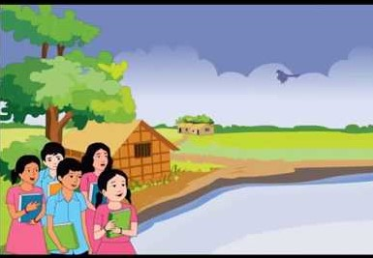

Slide 8
ব্বব
বলতো ছবিতে কী কী দেখেছ?

Slide 9
আজ আমাদের পাঠ হল.........।

Slide 10
নতুন শব্দ খুঁজে নেই
পাঠশালা আত্মীয় হিংসা
রবি কিরণ সেথা

Slide 11
যুক্তবর্ণ ভেঙ্গে দেখাও
আত্মীয় ত্ম ত + ম

Slide 12
শিক্ষকের আদর্শ পাঠ

Slide 13
শিক্ষার্থীর পাঠ
প্রথম ৬ লাইন

Slide 14
দলীয় কাজ
শিক্ষর্থীদের কয়েকটি দলে ভাগ করে নিব এবং পাঠ্যাংশ টুকু লিখতে দিব , তারা না দেখে লেখার চেষ্টা করবে ।

Slide 15
মূল্যায়ন
১) গ্রামের ঘরগুলো দেখতে কেমন?
২)গ্রামের লোকজন কিভাবে থাকে?
৩)ছেলেমেয়েরা একসাথে কোথায় যায়?

Slide 16
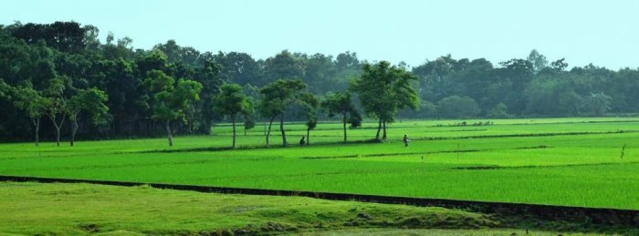
বাড়ীর কাজ
তোমার নিজের গ্রাম সম্পর্কে কয়েকটি বাক্য লিখে আনবে ।

